Slide 1
第12章 智能建筑有线电视及视频应用技术
有线电视及视频应用技术与现代智能化建筑密切相关，在很大程度上表现了建筑的智能化程度。本章基于有线电视及视频应用技术的基本原理，以实际应用为重点，就智能建筑中的有线电视系统和视频应用系统的技术特性、功能特性、应用特性作具体的讨论。

Slide 2
12.1.1智能化建筑对有线电视系统的要求
12.1概述
现代建筑智能化系统中的有线电视系统通常为接入系统，即城市或区域性有线电视网络的继续和延伸。同时兼顾建筑自身的特殊要求，即要求具有能够独立接收来自卫星的电视信号和独立自办视频节目的功能。因此要求系统能够将接入信号、卫星直收信号、自办节目信号等混合在一起，利用建筑内的传输、分配网络，为终端提供各种视频信号。
为此，各种信号的标准必须统一到有线电视的相关国家标准上，传输分配网络也应适应双向传输要求，以便满足视频点播（VOD）,视频会议，远程教育,网上购物以及与互联网相连的要求。

Slide 3
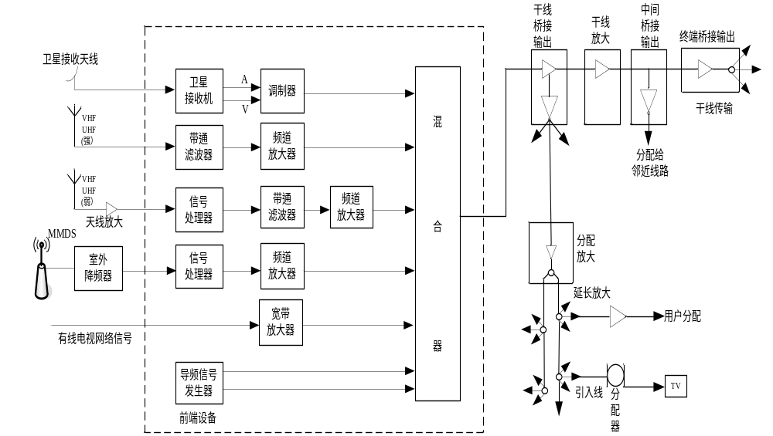
12.1.2有线电视系统的一般构成
12.1概述
图12-1有线电视系统基本组成示意图

Slide 4
12.1.3有线电视系统的技术指标
12.1概述
1．载噪比（C／N），定义为载波功率与噪声功率之比。
2．与非线性失真相关的指标：(1)载波互调比（IM）；（2）交扰调制比（CM）；（3）载波组合三次差拍比(CTB)；(4)载波组合二次差拍比（CSO）；（5）微分增益（DG）；（6）微分相位（DP）；。
3．与线性失真相关的指标：（l）色度／亮度时延差（⊿τ）；（2）频道内幅频特性。
4．载波交流声比。
5．信号电平，这是有线电视系统中最基本的技术指标，失真、噪声干扰等指标的好坏与之密切相关。
（l）用户端电平 指终端信号电平（dB）。
（2）系统工作电平 指传输网络中信号电平。
6．系统输出口相互隔离度，该指标反映了各输出口之间相互影响程度，用衰减量表示。

Slide 5
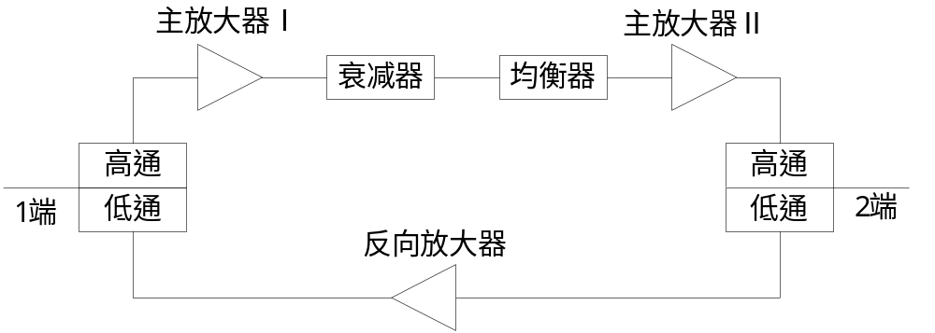
12.2.1放大器
12.2有线电视系统的设备和部件
有线电视系统中有多个环节上要用到放大器，在不同的环节采用不同性能的放大器：1.天线放大器；2.频道放大器；3．干线放大器；4．分支放大器；5．分配放大器；6．线路延长放大器；7.双向放大器。
图12-2双向放大器原理框图

Slide 6
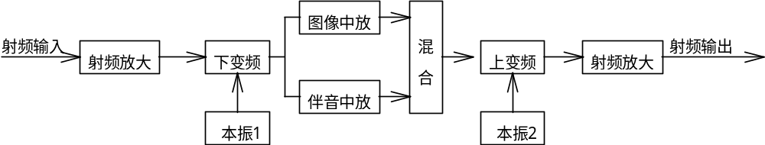
12.2.2信号处理器
12.2有线电视系统的设备和部件
信号处理器实质上就是频道转换器，但又比传统的频道转换器功能要全面、性能要优良得多。图12-3为信号处理器原理框图
图12-3信号处理器原理框图

Slide 7
12.2.3自办节目制作设备
12.2有线电视系统的设备和部件
主要的设备有以下几种：1．录像机和影碟机；2．摄像机；3．自动编辑机；4．电子特技机；5．电影电视转换机；6．节目选择器；7．字幕添加器；8．照明灯具。

Slide 8
12.2.4调制器
12.2有线电视系统的设备和部件
对于来自自办节目的摄像机或录像机的视频信号，以及来自卫星接收机和微波接收机解调出来的视频信号和音频信号，需要用调制器将它们调制成某频道的射频信号再进入干线进行传输。调制器通常分为两类，即射频调制方式和中频调制方式。在要求较高的系统中选择中频调制方式。

Slide 9
12.2.5混合器
12.2有线电视系统的设备和部件
混合器能将多个输入端的电视信号馈送给一个输出口，即是将多个电视频道信号混合成一路，用一根同轴电缆传输，以达到多路复用的目的。混合器分为滤波器式和宽带传输线变压器式。滤波器式混合器的优点是插入损耗较小，但互换性差，调整困难。在信号较多的系统一般不采用。

Slide 10
12.2.6分配器
12.2有线电视系统的设备和部件
分配器能将一路输入的信号功率平均分配成几路输出。分配器的基本类型为二分配器和三分配器，在此基础上可扩展派生出四分配器、六分配器等。分配器的理想分配损失与分配路数有关，二分配器为3dB，三分配器为4.8dB，四分配器为6dB。由于能量泄漏、传输损耗等原因分配器的实际分配损失总大于理想分配损失。

Slide 11
12.2.7分支器
12.2有线电视系统的设备和部件
同分配器一样，分支器也是一种进行信号功率分配的装置。但与分配器不同的是，分配器平均分配功率，而分支器是从干线中取出一小部分信号功率分送给用户，大部分功率继续沿干线向下传输。分支器是串接在线路中的，分支输出有一路、二路、四路等。
分支器各输出端信号应互不影响，分支端输出信号大小取决于定向耦合器的耦合量。双向传输中分支器作反向使用时要求分支器正、反向特性一致。主输出端口至分支端口的反向隔离度一般为25～40dB，主输出端口至主输端入口的反向传输损耗与正向插入损耗相同。

Slide 12
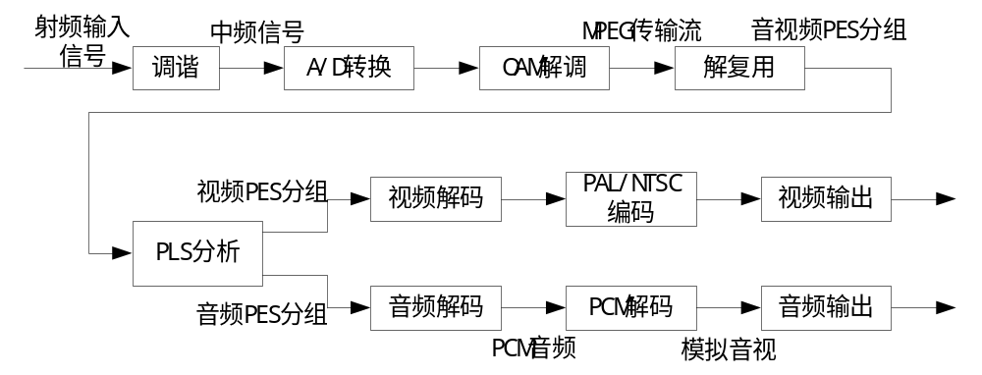
12.2.8机顶盒
12.2有线电视系统的设备和部件
机顶盒（STB，Set Top Box）的概念是比较广泛的。从广义上说，凡是与电视机连接的网络终端设备都可称为机顶盒
图12-4数字机顶盒原理框图

Slide 13
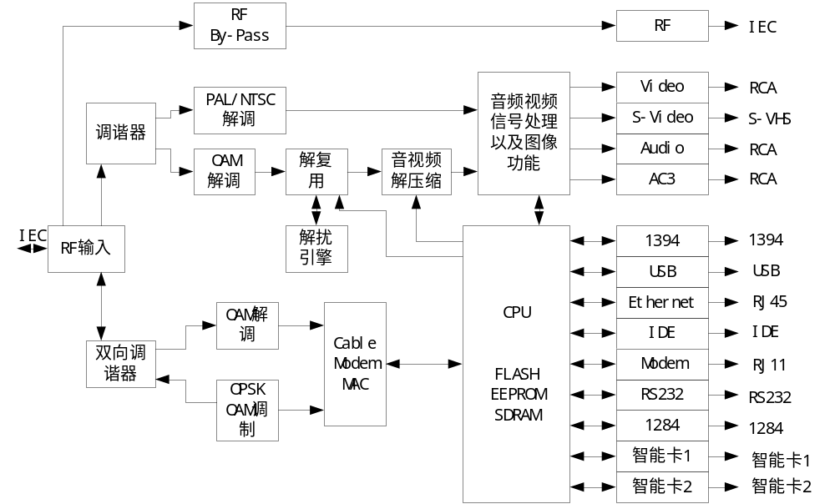
有线电视数字机顶盒
12.2有线电视系统的设备和部件
图12-5有线电视数字机顶盒硬件逻辑结构框图

Slide 14
12.2.9电缆调制解调器
12.2有线电视系统的设备和部件
电缆调制解调器又名Cable Modem，是一种将数据终端设备（计算机）连接到有线电视（CATV）双向传输网，以使用户能进行数据通信，访问Internet等信息资源的设备。
Cable Modem与以往的Modem在原理上都是将数据进行调制后在Cable(电缆)的一个频率范围内传输,接收时进行解调，传输机理与普通Modem相同，不同之处在于它是通过有线电视CATV的某个传输频带进行调制解调的。而普通Modem的传输介质在用户与交换机之间是独立的，即用户独享通讯介质。Cable Modem属于共享介质系统，其它空闲频段仍然可用于有线电视信号的传输。

Slide 15
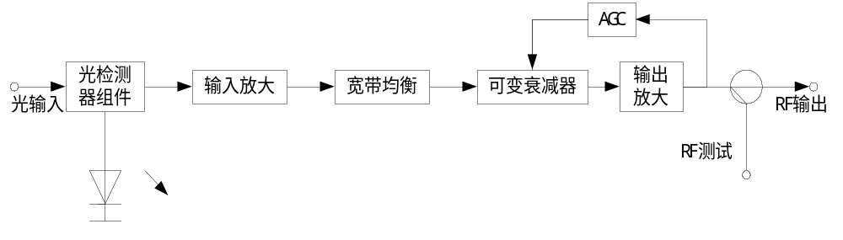
12.2.10光端设备
12.2有线电视系统的设备和部件
光纤传输在CATV的信号传输中起到越来越重要的作用，因此光端设备也就成为CATV系统中重要部件。主要有光发射机，光接收机，光放大器等设备。
图12-6 光接收机基本原理

Slide 16
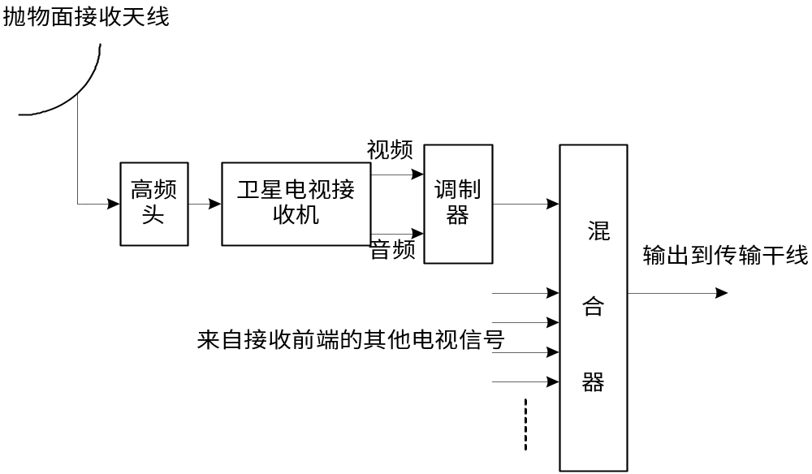
12.3.1卫星电视信号接入
12.3有线电视接收系统
卫星电视接收的功能是将来自卫星的电视信号经过适当的处理，使之与其他电视信号一起进入系统的传输通道。
图12-6 光接收机基本原理

Slide 17
12.3.2有线电视接收系统
12.3有线电视接收系统
智能建筑中的有线电视接收系统一般与外部有线电视系统相连接，另外，考虑到一些特殊要求，还可直接接收卫星电视信号，直接接入自办节目信号，录像放送信号等。

Slide 18
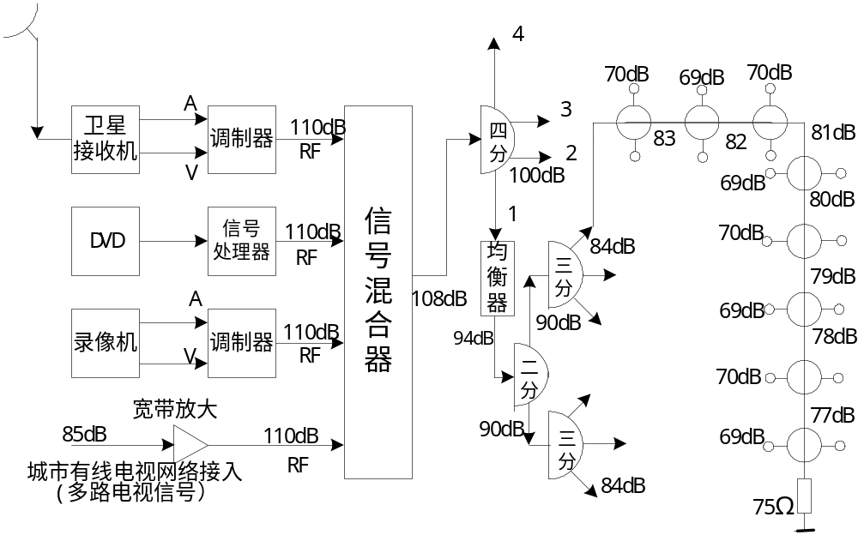
12.3.3智能建筑有线电视系统的设计
12.3有线电视接收系统
图12-8楼宇有线电视接入系统设计图

Slide 19
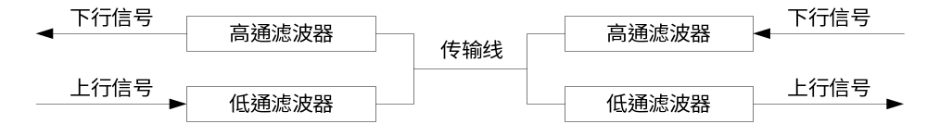
12.4.1.双向传输
12.4 有线电视网络的双向传输技术
双向传输技术是构建VOD系统、视讯宽带网系统、视频会议系统的信息传输基础。实现双向传输的主要有以下3种方式：（1）频率分割双向传输方式；（2）空间分割双向传输方式；（3）时间分割双向传输方式。
图12-9 频率分割双向传输方式

Slide 20
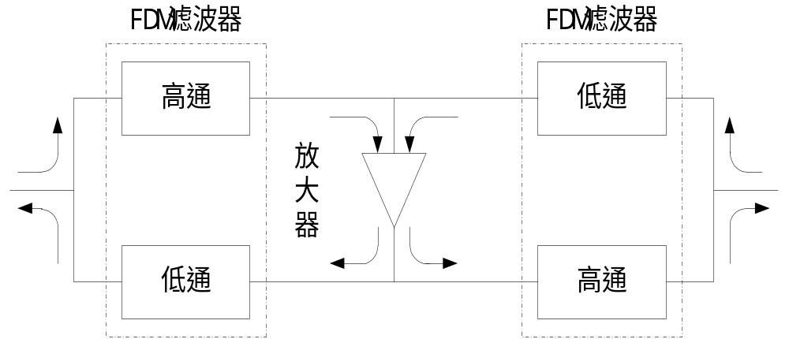
一套电缆/一套放大器的传输系统
12.4 有线电视网络的双向传输技术
12.4.2双向传输电缆电视系统
①上、下回路分别调整放大器增益不方便，对自动电平控制则更困难；②线路均衡的调整困难，而自动斜率控制则更困难；③需要倍程较大的宽带放大器；④放大器较难满足交扰调制、相互调制的要求。
图12-10一套电缆、一套放大器的系统

Slide 21
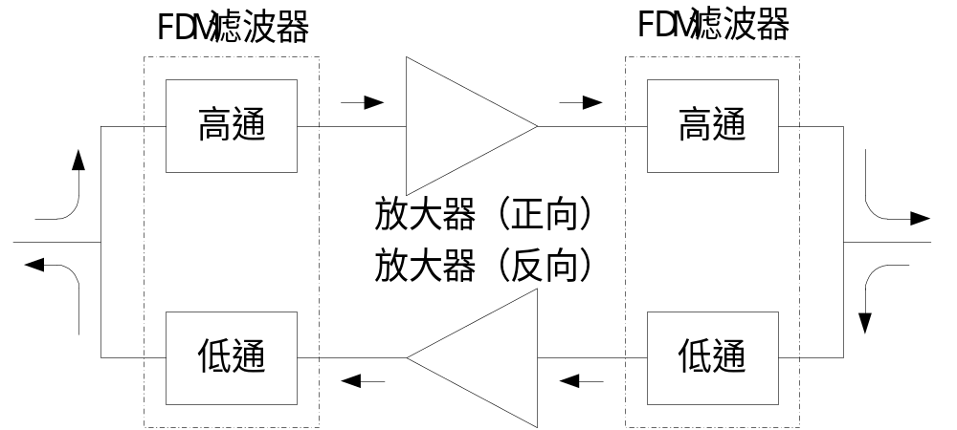
一套电缆/2套放大器的传输系统
12.4 有线电视网络的双向传输技术
12.4.2双向传输电缆电视系统
图12-11一套电缆、两套放大器的系统

Slide 22
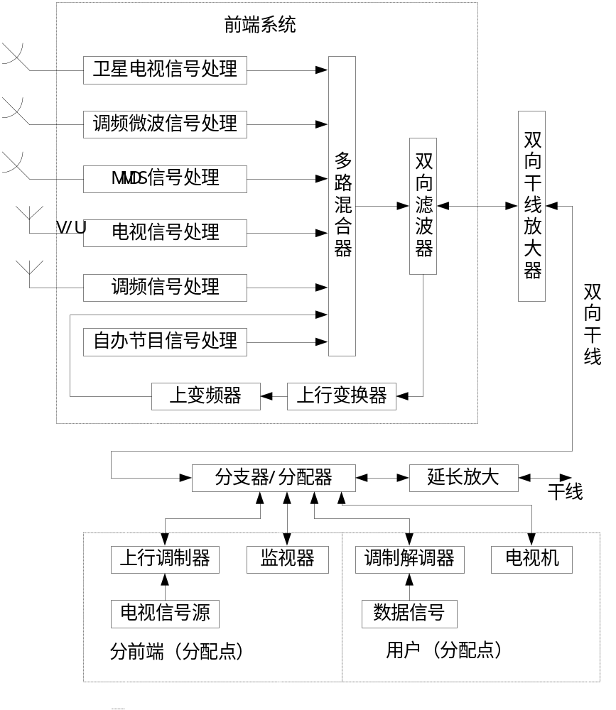
双向传输电视系统的组成
12.4 有线电视网络的双向传输技术
12.4.2双向传输电缆电视系统
图12-12双向传输电视系统基本组成

Slide 23
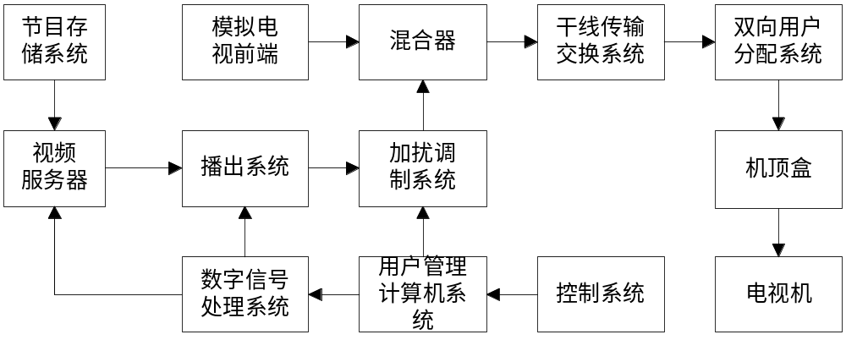
真视频点播（TVOD）系统
第12章 智能建筑有线电视及视频应用技术 12.4 有线电视网络的双向传输技术
12.4.3视频点播系统（VOD）
TVOD系统具有双向对称的传输容量，人们能够完全实现独立收视，可实时地控制节目播放，并在收视过程中像使用录像机那样控制节目的快进、快退、暂停等。但它对前端、网络及终端都有严格的要求。
图12-13视频点播的原理示意图

Slide 24
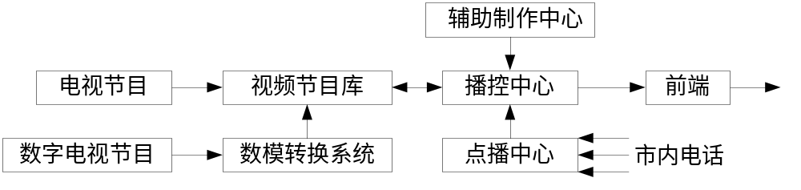
准视频点播（NVOD）系统
12.4 有线电视网络的双向传输技术
12.4.3视频点播系统（VOD）
准视频点播是用户通过一个窄带信道，比如电话线便可向有线电视台检索和索取电视节目，只供节目预订用，而有线电视台或者信息中心通过宽带网络向用户提供电视节目，因此是一种非对称双工通信方式。
图12-14利用计算机网络实现NVOD示意图

Slide 25
12.4.4视讯宽带网技术
12.4 有线电视网络的双向传输技术
视讯宽带网的目标是集通信、电视、控制管理以及其他服务功能于一网，以共同的传输介质传输各种不同的信息，向终端用户提供综合性的信息服务。它相对于传统的窄带的电信网以及电视传输网络有更快的传输速度和更多的功能。
视讯宽带网技术在楼宇中的应用关键是Cable Modem宽带网接入技术，它是利用闭路电视铜轴电缆进行宽带接入的技术。
Cable Modem允许用户通过有线电视网（CATV）进行高速数据接入（如接入因特网），它最大的优势在于速度快、占用资源少：通常下行速率最高可达36Mbps，上行速率也可高达10Mbps；在实际运用中，Cable Modem只占用有线电视系统可用频谱中的一小部分，因而上网时不影响收看电视和使用电话。计算机可以每天24小时停留在网上，不发送或接收数据时不占用任何网络和系统资源。

Slide 26
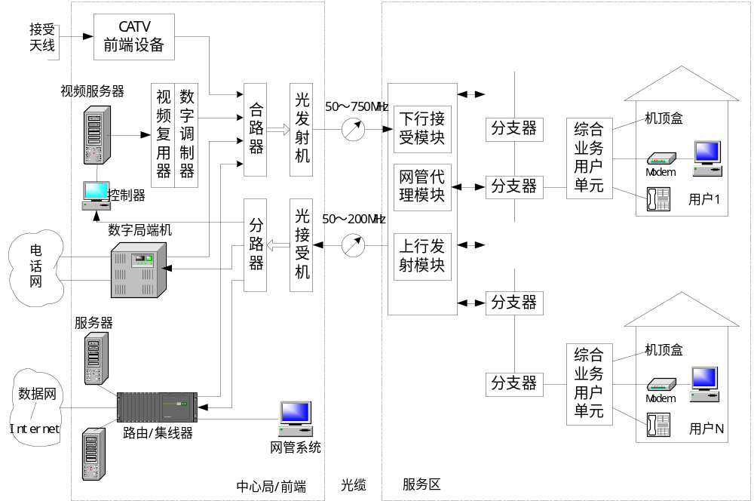
HFC宽带网构成原理
12.4 有线电视网络的双向传输技术
12.4.4视讯宽带网技术

Slide 27
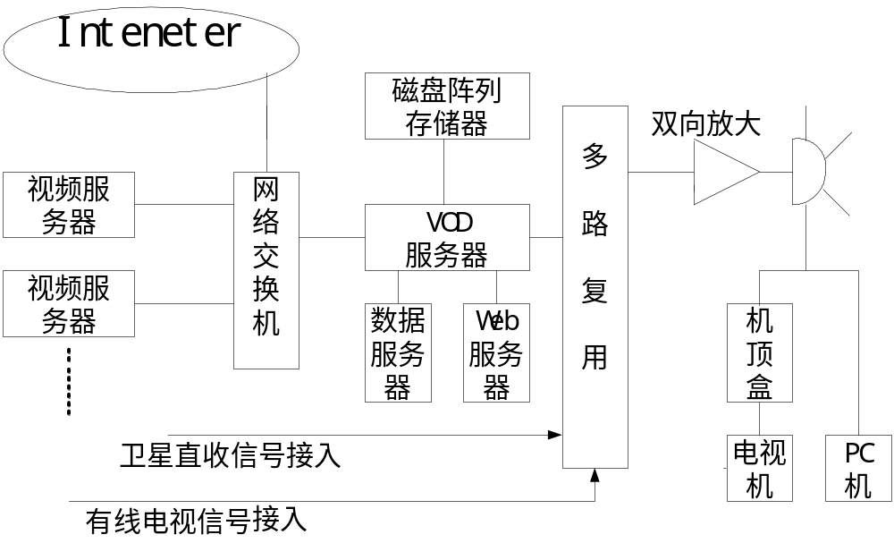
12.4.5基于有线电视网络双向传输技术的实际应用
12.4 有线电视网络的双向传输技术
图12-16 基于有线电视网络的VOD视频点播系统

Slide 28
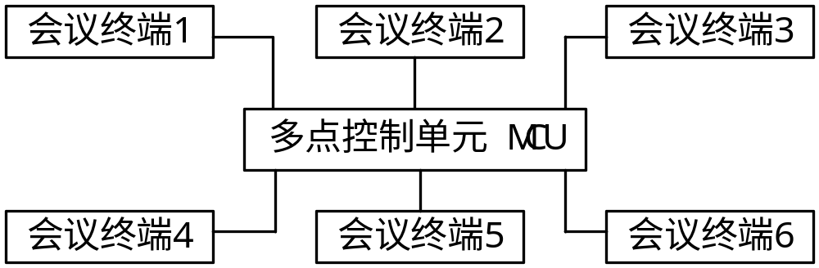
12.5视频会议技术
第12章 智能建筑有线电视及视频应用技术 12.5视频会议技术
视频会议系统是利用现代音视频技术和通信技术在两个或多个地点的用户之间举行会议，实时传送声音、图像的通信方式。它同时还可以附加静止图像、文件、传真等信号的传送。参加电视会议的人，可以通过电视发表意见，同时观察对方的形象、动作、表情等，并能出示实物、图纸、文件等实拍的电视图像或者显示在黑板、白板上写的字和画的图，使在远地点参加会议的人感到如同和对方进行“面对面”的交谈，在效果上可以代替现场举行的会议。
图12-17视频会议系统组成

Slide 29
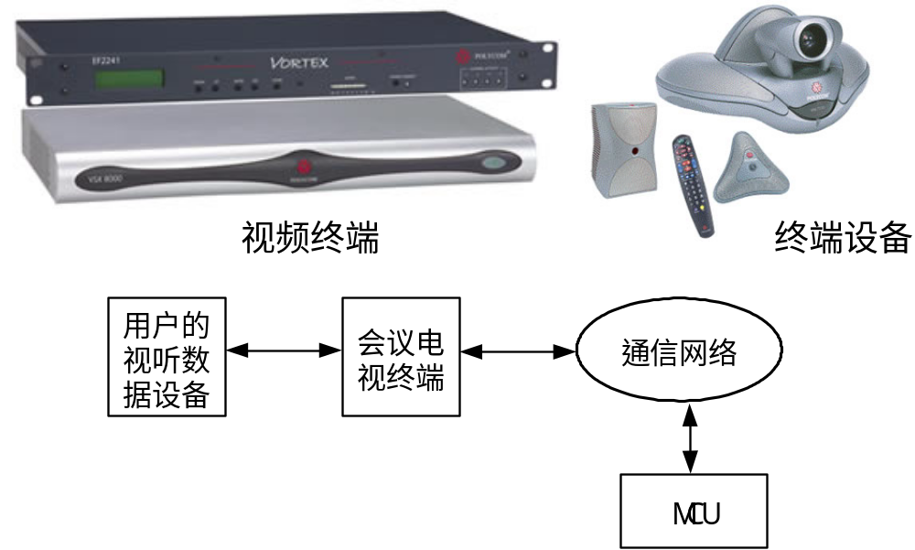
终端设备
12.5视频会议技术
12.5.1视频会议系统的设备
终端设备包括摄像机、话筒、监视器、扬声器、回波抵消器、终端处理器、会议控制器（或终端后台）和一些必要的附属设备。
图12-18终端设备在系统中的位置

Slide 30
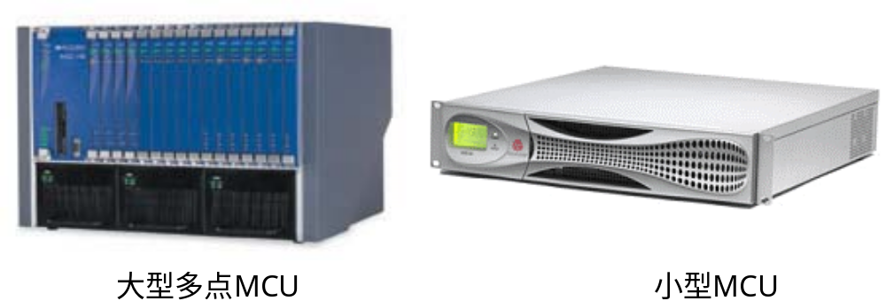
多点控制单元MCU
12.5视频会议技术
12.5.1视频会议系统的设备
多点控制单元（MCU）是电视会议系统中的中心控制部分，其作用类似于电话通信系统中的程控交换机。它把3个以上会场的终端设备连结起来，实现音频信号的混合和视频信号的切换，完成多个终端设备信号的汇接和处理。
图12-19多点控制单元（MCU）

Slide 31
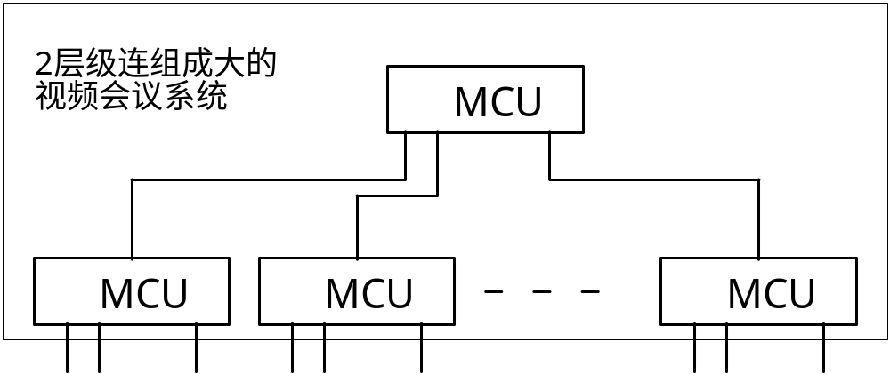
多个MCU级连使用
12.5视频会议技术
12.5.1视频会议系统的设备
由于MCU最大端口数是有一定限制的，因此，在遇到会议点特别多的情况时，可以将多个MCU级连使用，这样就可以增加会议电视系统的场点容量，如图12-20所示。
图12-20 多个MCU级连使用

Slide 32
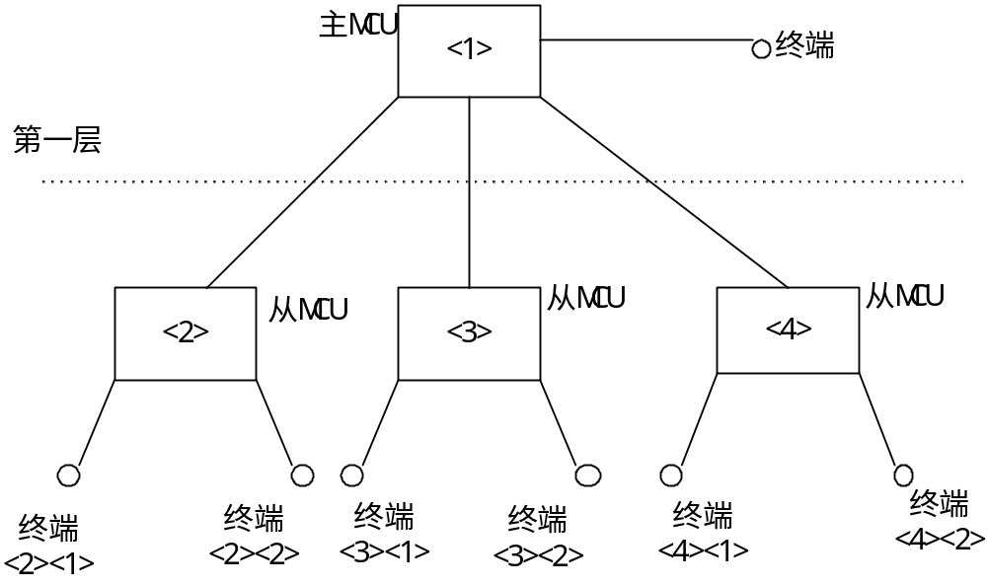
12.5.2视频会议系统的通信网络技术
12.5视频会议技术
目前，在ISDN网上的H．320视频会议网技术是比较成熟的，基于TCP/IP网络的H.323视频会议网络系统正在走向成熟。
图12-21星型配置的会议电视网

Slide 33
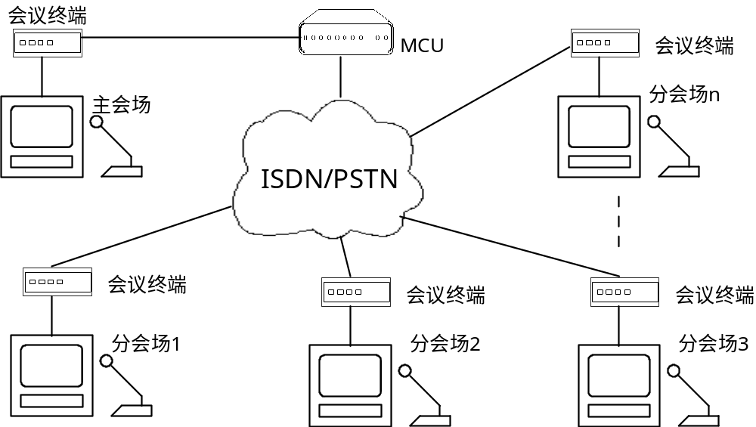
H.320会议电视系统
12.5视频会议技术
12.5.3视频会议系统组成
H.320会议系统是基于PSTN/ISDN网络的多媒体会议系统，如图12-22所示
图12-22 H.320会议系统

Slide 34
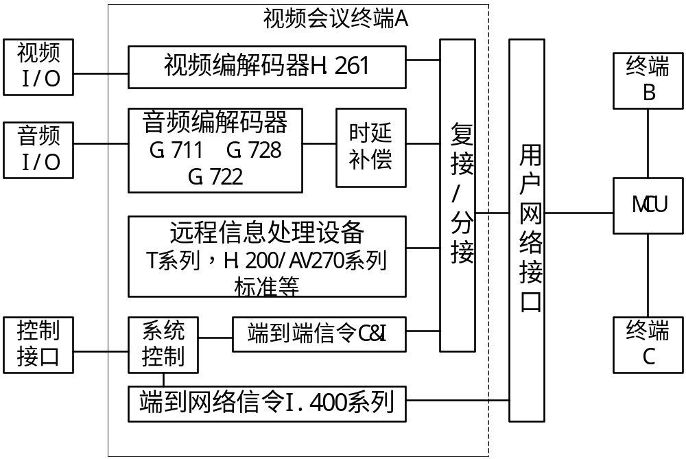
H.320会议系统终端
12.5视频会议技术
12.5.3视频会议系统组成
H.320会议系统是基于PSTN/ISDN网络的多媒体会议系统，如图12-22所示
图12-23 H.320会议系统终端及外围设备组成

Slide 35
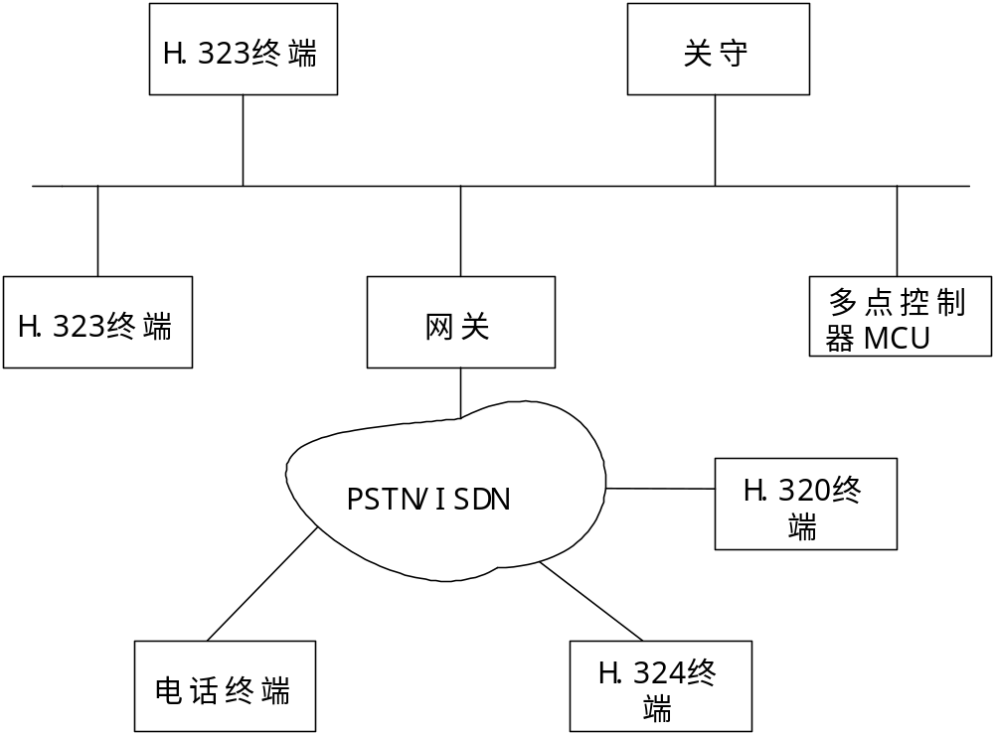
H.323视频会议系统
12.5视频会议技术
12.5.3视频会议系统组成
H.323视频会议系统是基于计算机网络的，它具有功能多，控制灵活，可以很好地和其它媒体在计算机中进行融合。其网络拓扑结构如图12-24所示。
图12-24 H.323的网络拓扑结构

Slide 36
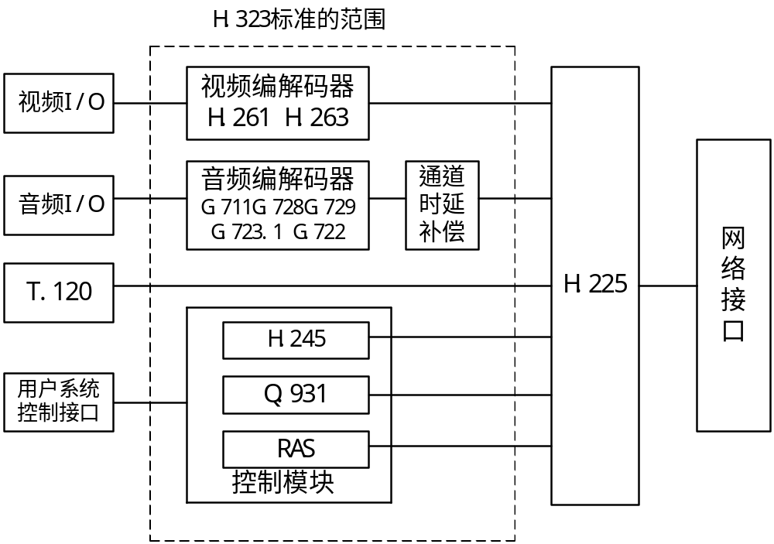
H.323终端设备及接口
12.5视频会议技术
12.5.3视频会议系统组成
图12-25 H.323终端设备及接口

Slide 37
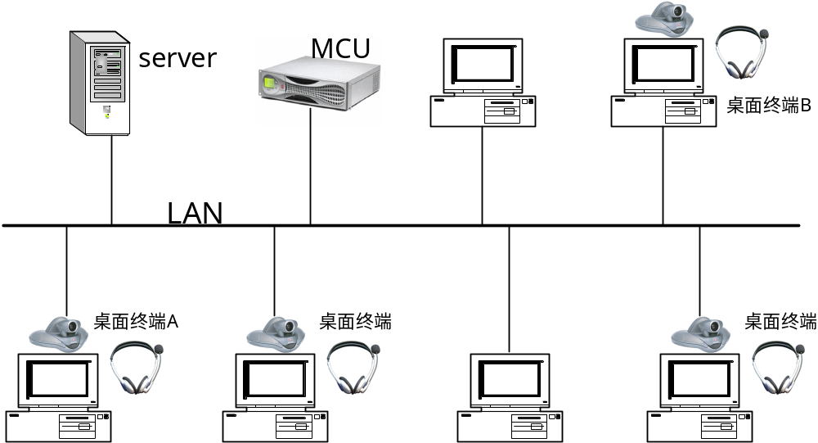
基于H.323标准的桌面会议系统
12.5视频会议技术
12.5.3视频会议系统组成
图12-26 基于局域网桌面会议系统框图

Slide 38
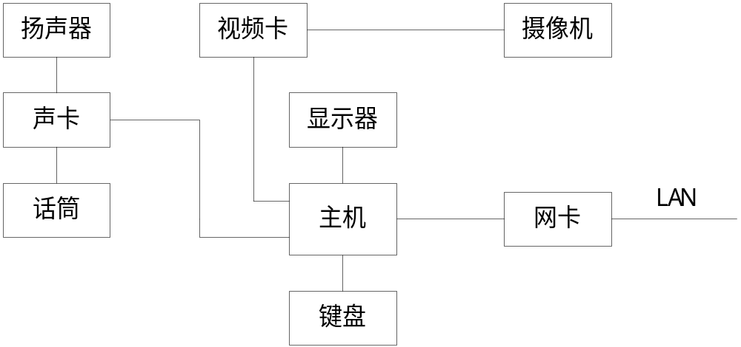
每台PC终端的配置
12.5视频会议技术
12.5.3视频会议系统组成
图12-27桌面会议终端配置

Slide 39
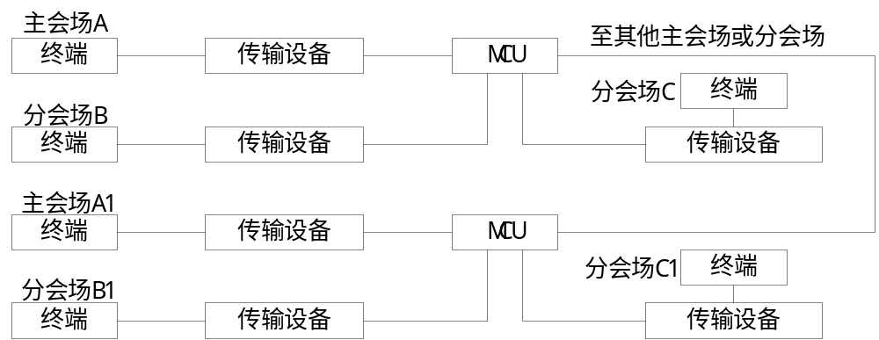
广播式视频会议系统
12.5视频会议技术
12.5.3视频会议系统组成
图12-28广播方式视频会议系统框图

Slide 40
12.6.1视频显示器件
12.6视频显示技术
视频显示器件的多样化使传统的显示器件受到挑战，同时也推动视频显示技术迅速发展。除了传统的CRT显示器件以外，平板显示器件(FPD)表现出十分强劲的发展势头。平板显示器件分为发光型和受光型两大类。受光型FPD按工作原理的不同可分为：液晶显示器件（LCD）、电致变色显示器件（ECD）、电泳显示器件（EPID）、铁电陶瓷显示器件（PLZT）等。发光型FPD按工作原理的不同可以分为：等离子体显示器件（PDP）、电致发光显示器件（包括ELD和LED）、场发射显示器件（FED）、真空荧光显示器件（VFD）等。其中，LCD、PDP、LED在视频显示的应用方面日趋成熟，特别是在大屏幕显示技术方面的应用，越来越受到人们的欢迎。

Slide 41
投影显示
12.6视频显示技术
12.6.2视频显示系统
投影显示大致可分为CRT投影、LCD投影、DLP投影、LCOS投影、光阀投影。
DLP(Digital Light Processor)是一种全数字的反射式投影技术，DLP投影机以DMD（Digital Micromirror Device）数字微镜作为成像元件，完成了显示数字的最终环节。DLP投影机的数字化优势使图像灰度等级达256～1024级, 色彩达256～1024色种，图像噪声消失，画面质量稳定，精确的数字图像可不断再现，而且历久弥新。

Slide 42
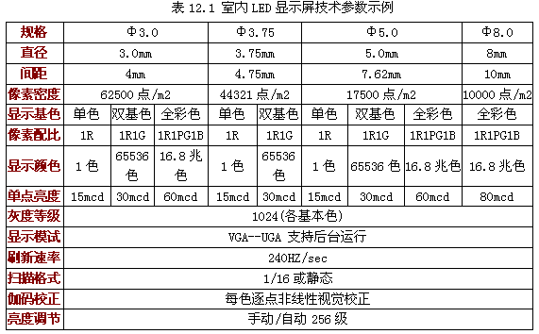
LED显示屏
12.6视频显示技术
12.6.2视频显示系统

Slide 43
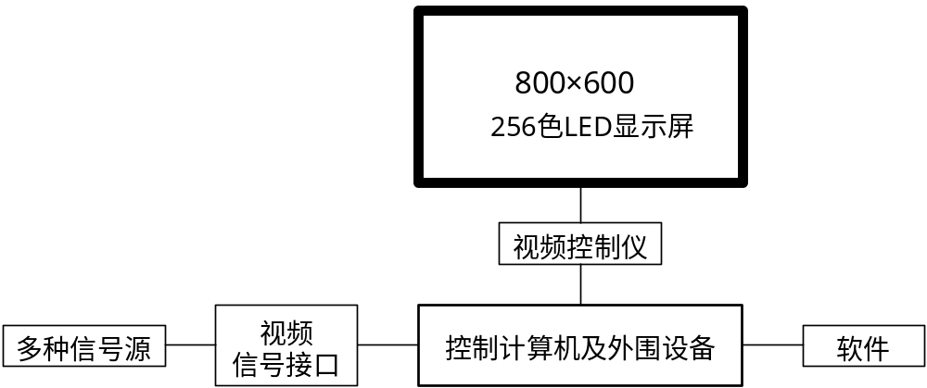
LED显示系统原理
12.6视频显示技术
12.6.2视频显示系统
图12-29 256色视频显示系统框图

Slide 44
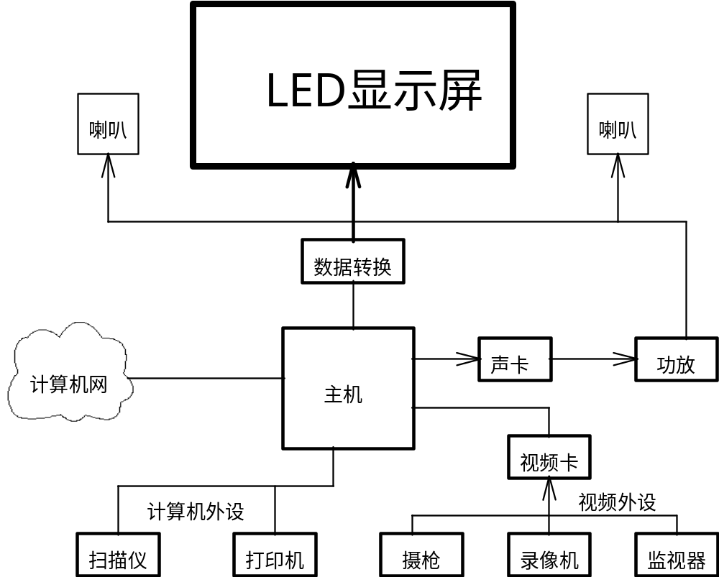
多用途的LED信息显示引导系统
12.6视频显示技术
12.6.2视频显示系统
图12-30 LED室内视频显示系统

Slide 45
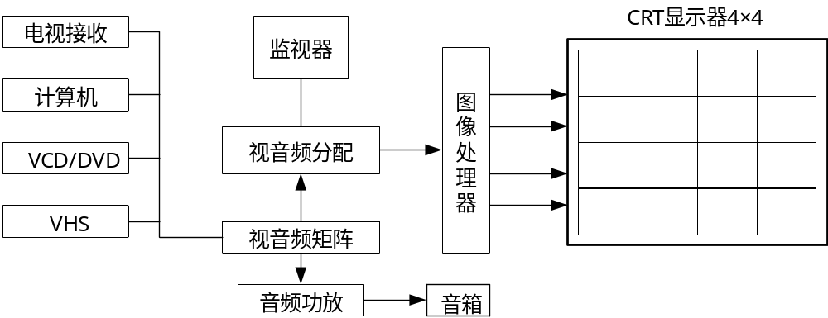
CRT电视墙
12.6视频显示技术
12.6.2视频显示系统
CRT电视墙具有高的亮度、对比度及显示分辨率，可从各角度观看到完美画面，可产生各种图象特技效果及各种图象组合画面。
图12-31 CRT显示屏构成电视墙

Slide 46
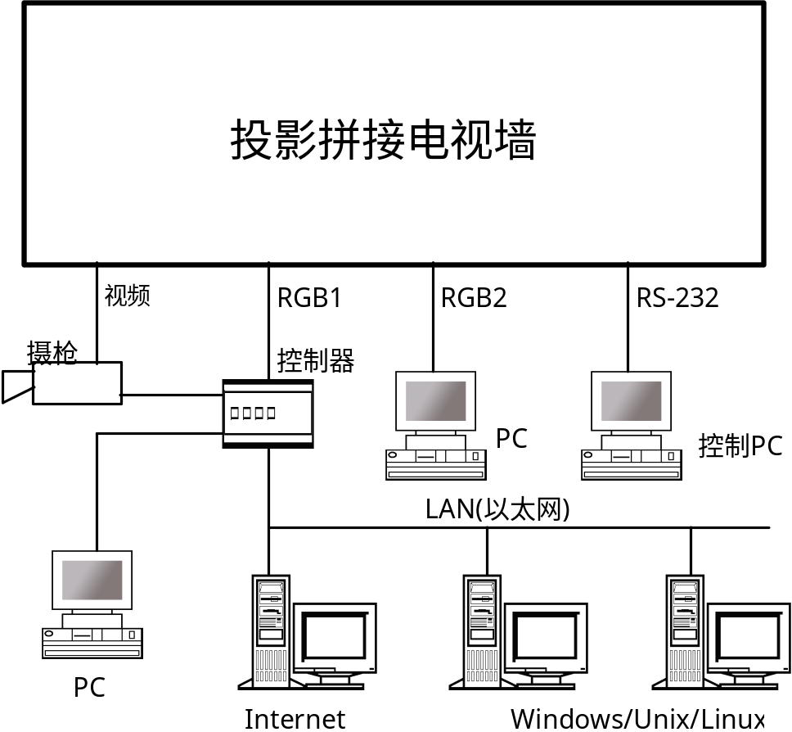
LCD投影拼接电视墙
12.6视频显示技术
12.6.2视频显示系统
LCD显示屏也是大屏幕显示技术的典型应用。根据不同的应用有独立屏显示系统和拼接屏显示系统。
图12-32 LCD投影拼接电视墙系统

